Slide 1
এই স্লাইডটি সম্মানিত শিক্ষকবৃন্দের জন্য।
তাই স্লাইডটি হাইড করে রাখা হয়েছে।
এই পাঠটি শ্রেণিকক্ষে উপস্থাপনের জন্য প্রয়োজনীয় পরামর্শ প্রতিটি
স্লাইডের নিচে অর্থাৎ Slide Note এ সংযোজন করা হয়েছে
যাতে শ্রেণিকার্যক্রম শিক্ষার্থীদের সক্রিয় অংশগ্রহণে পাঠটি শিক্ষার্থীকেন্দ্রিক
হয়। আশা করি সম্মানিত শিক্ষকগণ পাঠটি উপস্থাপনের পূর্বে উল্লেখিত
Note দেখে নেবেন এবং F5 চেপে উপস্থাপন শুরু করতে পারেন।

Slide 3
এ,কে,এম,আই,খায়রুল আলম
সিনিয়র সহকারি শিক্ষক
নিউ মডেল বহমুখী উচ্চ বিদ্যালয়
শুক্রাবাদ, ঢাকা – ১২০৭
পদার্থবিজ্ঞান
দশম শ্রেণি
দশম অধ্যায়
স্থির তড়িৎ

Slide 4
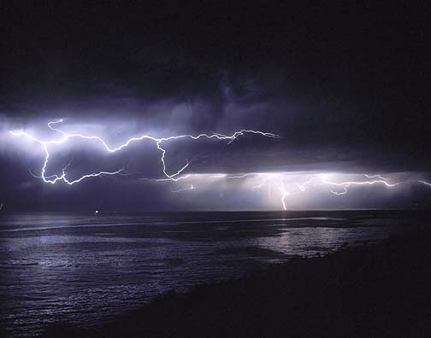
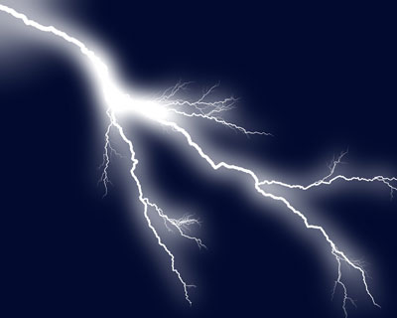
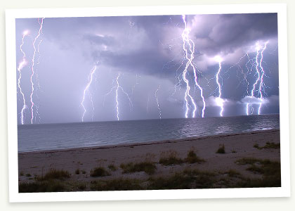
ছবিতে কী দেখতে পাচ্ছ?
আকাশে কী ধরনের বিদ্যুৎ সৃষ্টি হয়?
এধরনের বিদ্যুৎ আমাদের কোন ক্ষতি করে?
Notes:
এই স্লাইডে ভিডিও ও প্রশ্নোত্তরের মাধ্যমে শিক্ষার্থীদের মনোযোগ আকর্ষণ করে আজকের পাঠের মানসিক পরিবেশ তৈরির চেষ্টা করা হয়েছে। তবে বিষয় শিক্ষক ভিন্ন উপায়েও এ কাজটি করতে পারেন।

Slide 5
স্থির তড়িতের বিপদ ও সতর্কতা
Notes:
এই স্লাইডটি শিরোনাম লেখাসহ পাঠ ঘোষণার জন্য রাখা হয়েছে।

Slide 6
শিখনফল
এ পাঠ শেষে শিক্ষার্থীরা…
স্থির তড়িতের বিপদ সম্পর্কে বর্ণনা করতে পারবে
স্থির তড়িতের বিপদজনক ঝুঁকি হতে রক্ষার কৌশল
ব্যাখ্যা করতে পারবে ।
Notes:
এই পাঠ শেষে অর্জিতব্য শিখনফলকে সামনে রেখে পাঠকে ধারাবাহিকভাবে পরিচালনার উদ্দেশ্যে এই স্লাইডটি রাখা হয়েছে।

Slide 7
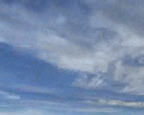
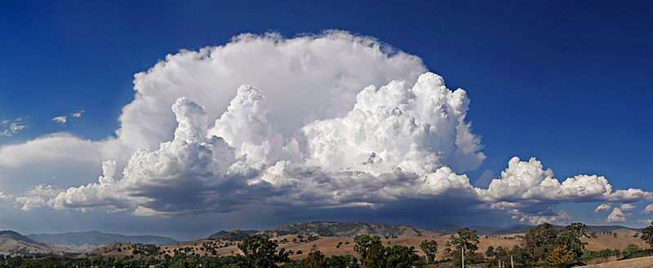
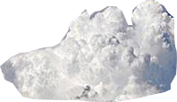
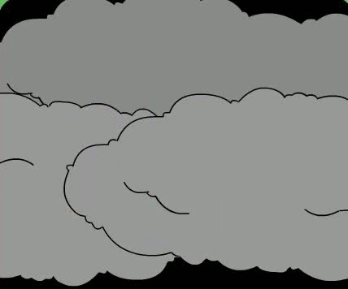
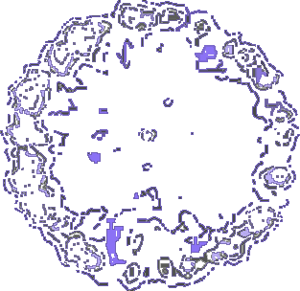
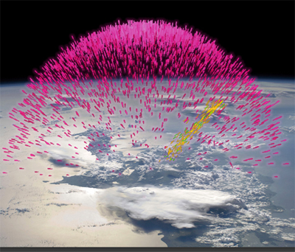
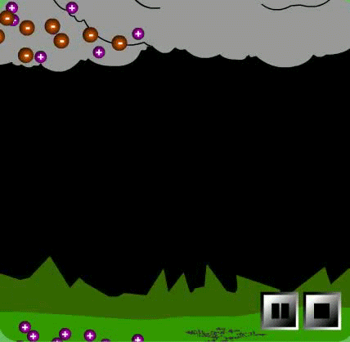
ভাসমান মেঘ সৃষ্টি হয় কীভাবে?
বজ্রপাত কীভাবে সংঘটিত হয়?
মেঘের চারপাশের বায়ুমণ্ডলের তাপমাত্রার কী কোনো পরিবর্তন হবে?
তাপে বায়ুমণ্ডলের আয়তনের কীরূপ পরিবর্তন হবে?
ভূমি এবং মেঘের
আধান বিনিময় হচ্ছে
Notes:
এই স্লাইড থেকে প্রথম শিখনফল অর্জনের চেষ্টা করা হয়েছে। বিশেষ করে বজ্রপাত কী তা উপস্থাপনে শিক্ষার্থীদের সাহায্য করা হয়েছে। তবে শিক্ষক ইচ্ছে করলে শ্রেণিতে উপস্থাপনের সময় স্লাইডে উল্লেখিত প্রশ্নগুলো মুছে দিয়ে আপনার নিজের মতো করে প্রশ্ন করতে পারেন অথবা অন্য কোন যুক্তিযুক্ত উপায়েও এ কাজটি করতে পারেন।

Slide 8
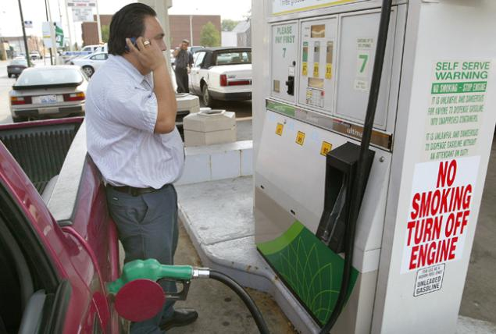
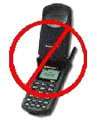
জোড়ায় কাজ
উপরের চিত্রটি লক্ষ কর, লোকটি মোবাইল ফোনে কথা বলছে।
এখানে কোনো দূর্ঘটনা কী ঘটতে পারে? ঘটনাটি ব্যাখ্যা কর।

Slide 9
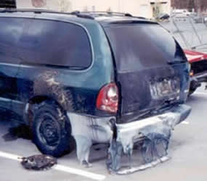
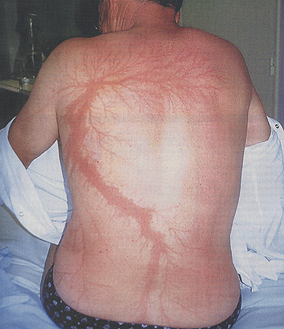
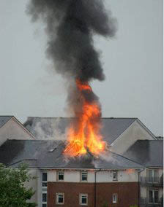
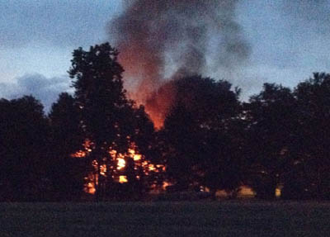
স্থির তড়িতের বিপদের ক্ষেত্রগুলো কী তোমরা জান?

Slide 10
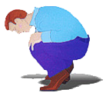
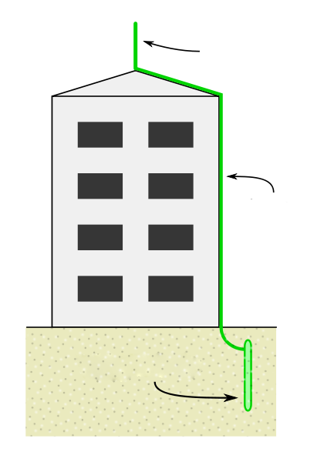
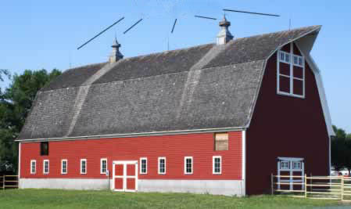
বজ্রপাত হতে নিরাপদে থাকার উপায়
বজ্র নিরোধক দণ্ড
বজ্র নিরোধক দণ্ড
পরিবাহি তার
তামার দণ্ড

Slide 11
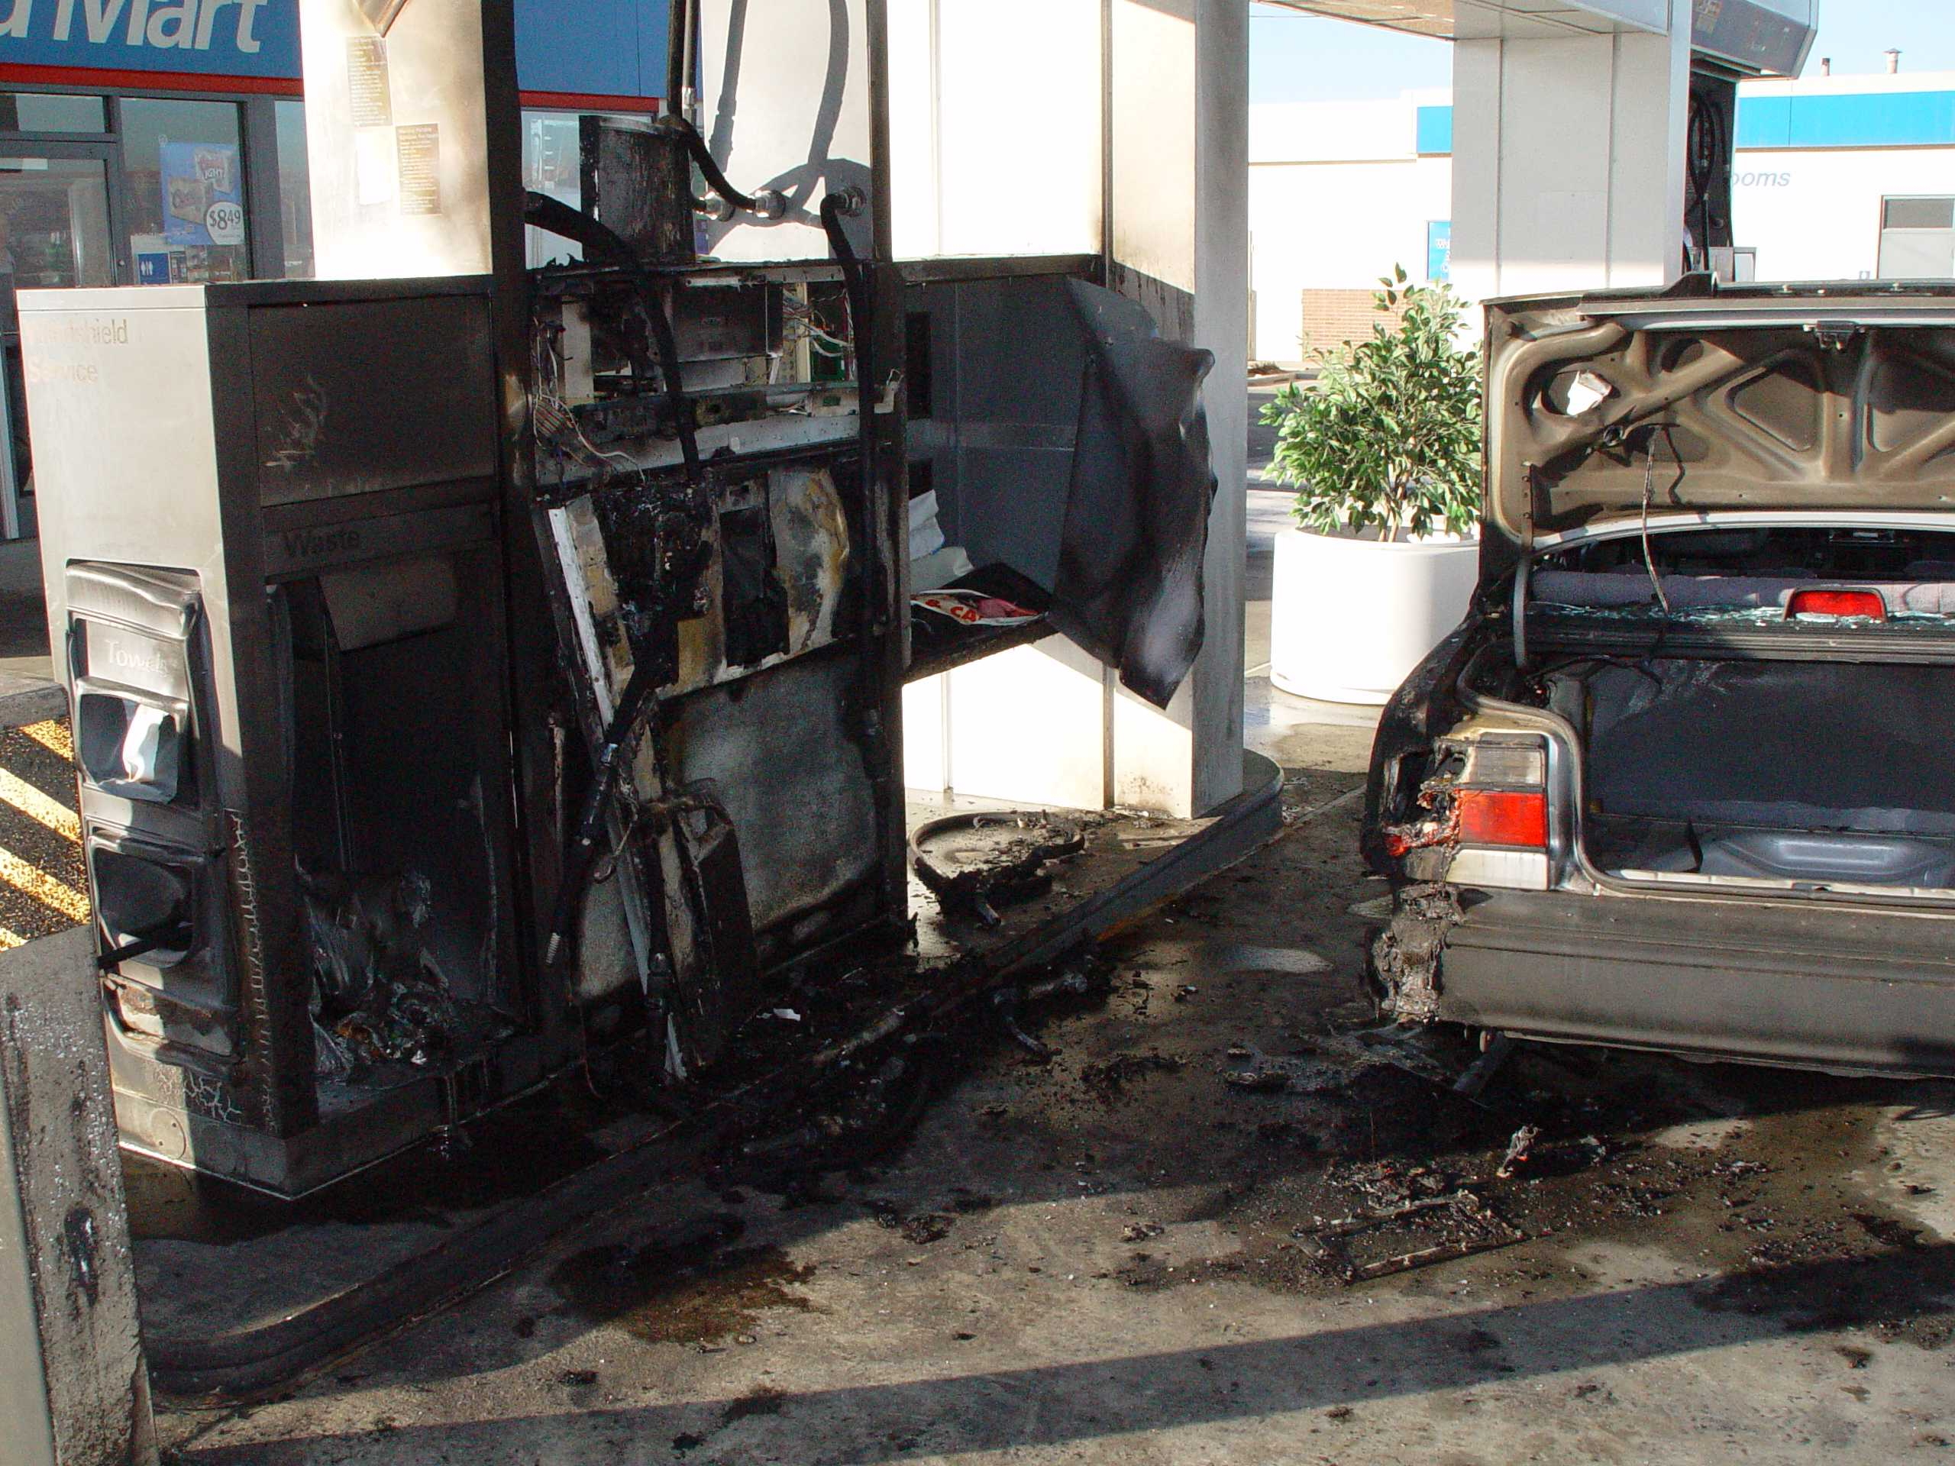
পাম্প থেকে জ্বালানি নেবার সময় দূর্ঘটনার ছবিটি দেখ
আমরা একটি
ভিডিও দেখি

Slide 12
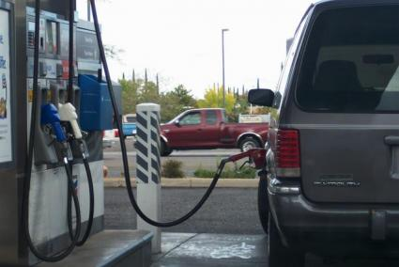
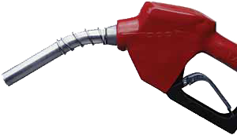
জ্বালানি পাম্পে সতর্কতামূলক ব্যবস্থা
ভূ-সংযুক্ত পরিবাহি তার

Slide 13
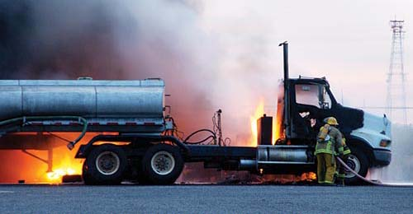
জ্বালানিবাহী ট্রাকে কখনো কখনো আগুন ধরে কেনো?
জ্বালানিবাহী ট্রাকের চাকা এবং রাস্তার ঘর্ষণে অগ্নিস্ফুলিঙ্গের সৃষ্টি হয়ে ট্রাকে আগুন ধরে

Slide 14
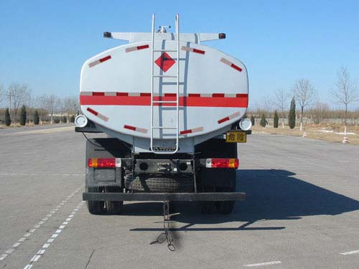
জ্বালানিবাহী ট্রাক নিরাপদে রাখার উপায়
জ্বালানিবাহী ট্রাকের সাথে পরিবাহি লোহার শিকল
সংযুক্ত করে ভূ-সংযোগের ব্যবস্থা করা হয়।

Slide 15
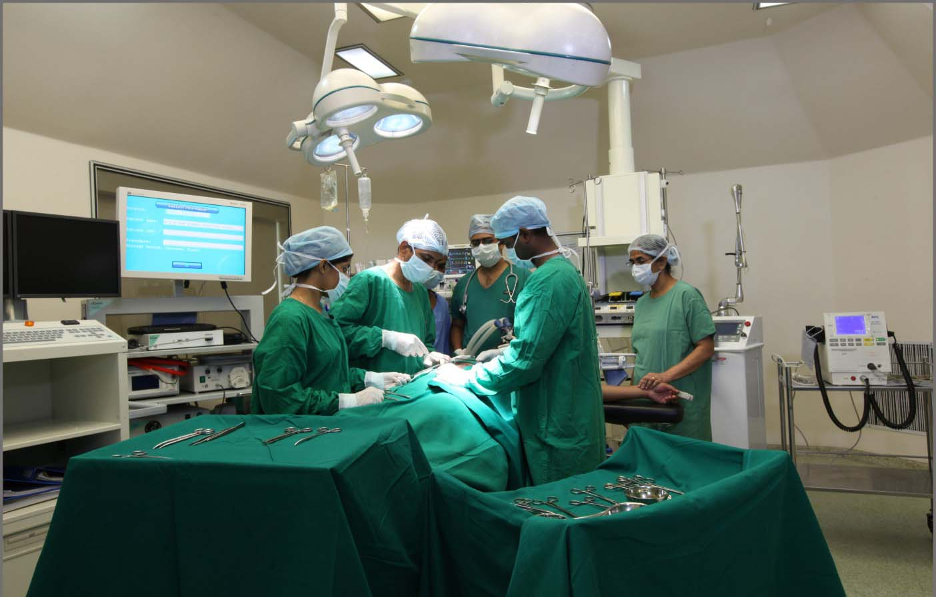
অপারেশন থিয়েটারে স্থির বিদ্যুতের কারণে কোনো বিপদ হতে পারে কী?
অপারেশন থিয়েটারে প্রচুর পরিমান বৈদ্যুতিক যন্ত্রপাতি ব্যবহৃত হয়

Slide 16
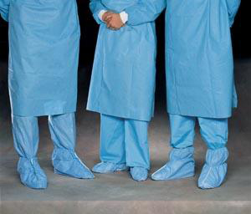
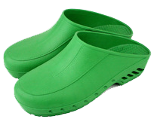
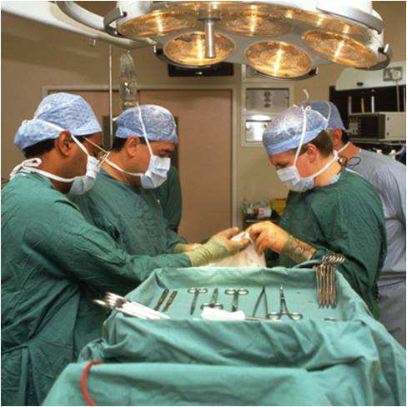
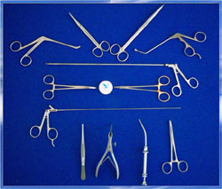
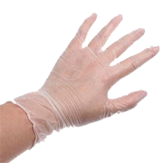
অপারেশন থিয়েটার চার্জ নিরপেক্ষ রাখার উপায়
ধুলোবালি ও জীবাণুমুক্ত
রাবারের জুতা
জীবাণুমুক্ত ও অনাহিত
রাবারের গ্লাভস

Slide 17
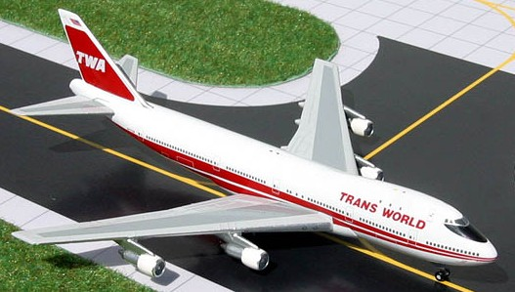
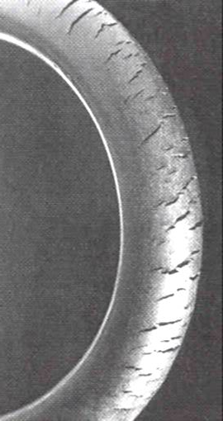
বিমান রানওয়েতে চলার সময় চাকার ঘর্ষণজনিত চার্জ
নিরপেক্ষ করার উপায়
বিশেষভাবে তৈরি রাবারের টায়ার

Slide 18
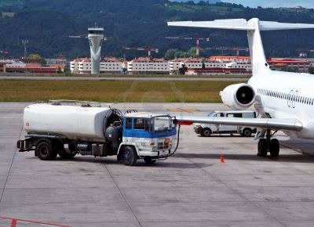
বিমানে জ্বালানি ভরার সময় সতর্কতামূলক ব্যবস্থা
ভূ-সংযুক্ত পরিবাহি

Slide 19
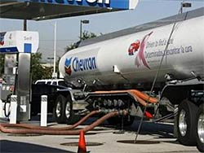
ট্যাংকারে জ্বালানি ভরার সময় সতর্কতামূলক ব্যবস্থা
ভূ-সংযুক্ত পরিবাহি

Slide 20
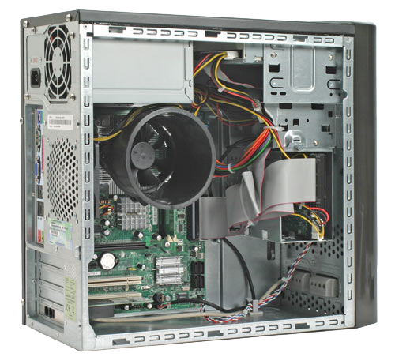
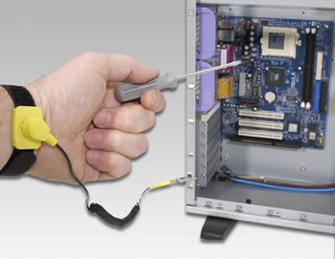
কম্পিউটার ও অন্যান্য ইলেক্ট্রনিক্স যন্ত্র নিরাপদে রাখার কৌশল
বিজ্ঞান সম্মত কৌশল
খালি বা ভেজা হাতে ধরা উচিত নয়

Slide 21
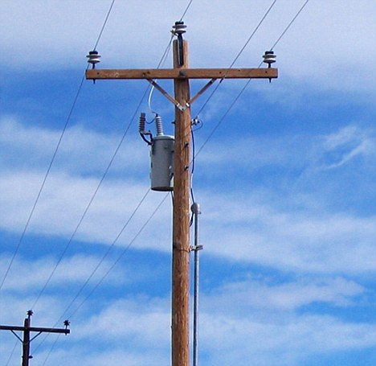
দলগত কাজ
প্রদর্শিত চিত্রে বিদ্যুৎ লাইনের খুঁটির সাথে তীর চিহ্নিত তারটি কেন ব্যবহার করা হয়েছে? ব্যাখ্যা কর।
Notes:
এখানে শিক্ষার্থীরা শিখনফল অর্জন করতে সমর্থ হয়েছে কি-না তা জানার জন্য এ ধরনের দলগত কাজের ব্যবস্থা করা যেতে পারে।

Slide 22
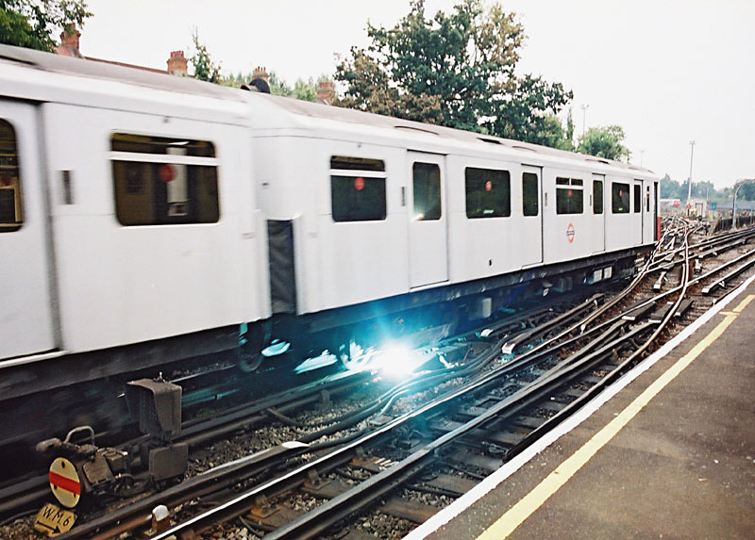
মূল্যায়ন
বজ্রপাতের হাত থেকে ঘর-বাড়িকে রক্ষার জন্য কী করা প্রয়োজন?
ডাক্তার অপারেশন করার সময় রাবারের জুতা ব্যবহার করেন কেন?
চিত্রের ঘটনাটি কেন ঘটেছে?
Notes:
পাঠটি সম্পর্কে সার্বিকভাবে জানার জন্য মূল্যায়নের ব্যবস্থা করা যেতে পারে।

Slide 23
বাড়ির কাজ
দৈন্দিন জীবনে ব্যবহার হয় এমন কোন কোন ক্ষেত্রে স্থির বিদ্যুৎ
উৎপন্ন হবার কারণে দূর্ঘটনা ঘটতে পারে সেগুলোর নাম লিখে আনবে।
Notes:
আজকের পাঠের অর্জিত শিখন দ্বারা শিক্ষার্থীরা যেন তাদের নিজ নিজ সৃজনশীল প্রতিভার বিকাশ ঘটাতে পারে সে উদ্দেশ্যে এধরনের কাজ দেয়া যেতে পারে। তবে বিষয় শিক্ষক ইচ্ছে করলে অন্য যে কোনো যুক্তিযুক্ত উপায় অবলম্বন করতে পারেন।

Slide 25
কৃতজ্ঞতা স্বীকার
শিক্ষা মন্ত্রণালয়, মাউশি, এনসিটিবি ও এটুআই-এর সংশ্লিষ্ট কর্মকর্তাবৃন্দ
এবং কন্টেন্ট সম্পাদক হিসেবে যাঁদের নির্দেশনা, পরামর্শ ও তত্ত্বাবধানে এই মডেল কন্টেন্ট সমৃদ্ধ হয়েছে তারা হলেন-
জনাব সামসুদ্দিন আহমেদ তালুকদার, প্রভাষক, টিটিসি, কুমিল্লা
জনাব মোঃ খাদিজা ইয়াসমিন, সহকারি অধ্যাপক, টিটিসি, ঢাকা
জনাব মোঃ তাজুল ইসলাম, সহকারি অধ্যাপক, টিটিসি, পাবনা
জনাব জি,এম রাকিবুল ইসলাম, প্রভাষক, টিটিসি, রংপুর

